Slide 1



广州大学
10.20 组会汇报
汇报人：徐权

Slide 2


PART 01
研究背景
目录
PART 02
研究工作
CONTENTS
PART 03
总结

Slide 3


01
研究背景

Slide 4




01
研究背景
时序知识图谱问答（TKGQA）:
通过检索与推理带有时间信息的知识图谱事实，回答满足实体、关系及时间约束的自然语言问题。
任 务
研究工作一：证据检索评估
现有数据基准中，参考证据可能遗漏有效替代，答案级指标（Hits@1）难以反映支持证据的完整性；
仅依赖结构特征的难度划分，也难以刻画相似候选带来的检索歧义。
核心问题：如何构建更全面的证据空间，并评价检索质量与检索难度？
研究工作二：证据质量推理
答案级监督难以判断中间推理步骤的有效性，候选链独立评分则难以充分利用链间关系进行推理
核心问题：如何学习链内证据质量，并结合链间关系进行答案选择？

Slide 5
02
研究工作

Slide 6

EviScope: A Benchmark for Robust Retrieval in Temporal KGQA

Slide 7
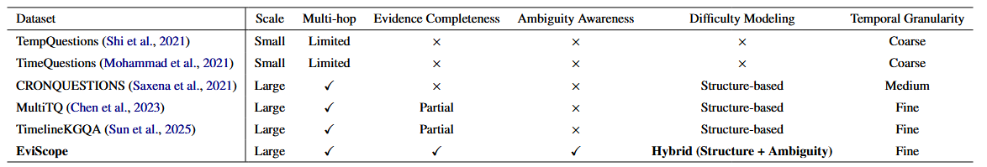
02
研究工作1
EviScope: A Benchmark for Robust Retrieval in Temporal KGQA
背景简介
TKGQA高度依赖从动态演化的知识图谱中检索符合时间约束的支持证据，检索质量直接影响答案正确性与推理可靠性。
现有基准
通常将固定的单一证据集视为唯一真值，容易误判其他同样有效的替代证据
主要依据推理跳数划分问题难度，难以反映相似候选事实所造成的真实检索歧义
现有评测结果可能无法准确反映模型的实际检索能力与证据忠实性
本文基准
明确地对证据完整性和检索歧义进行了建模
Notes:
做了什么工作，方法论，创新点

Slide 8
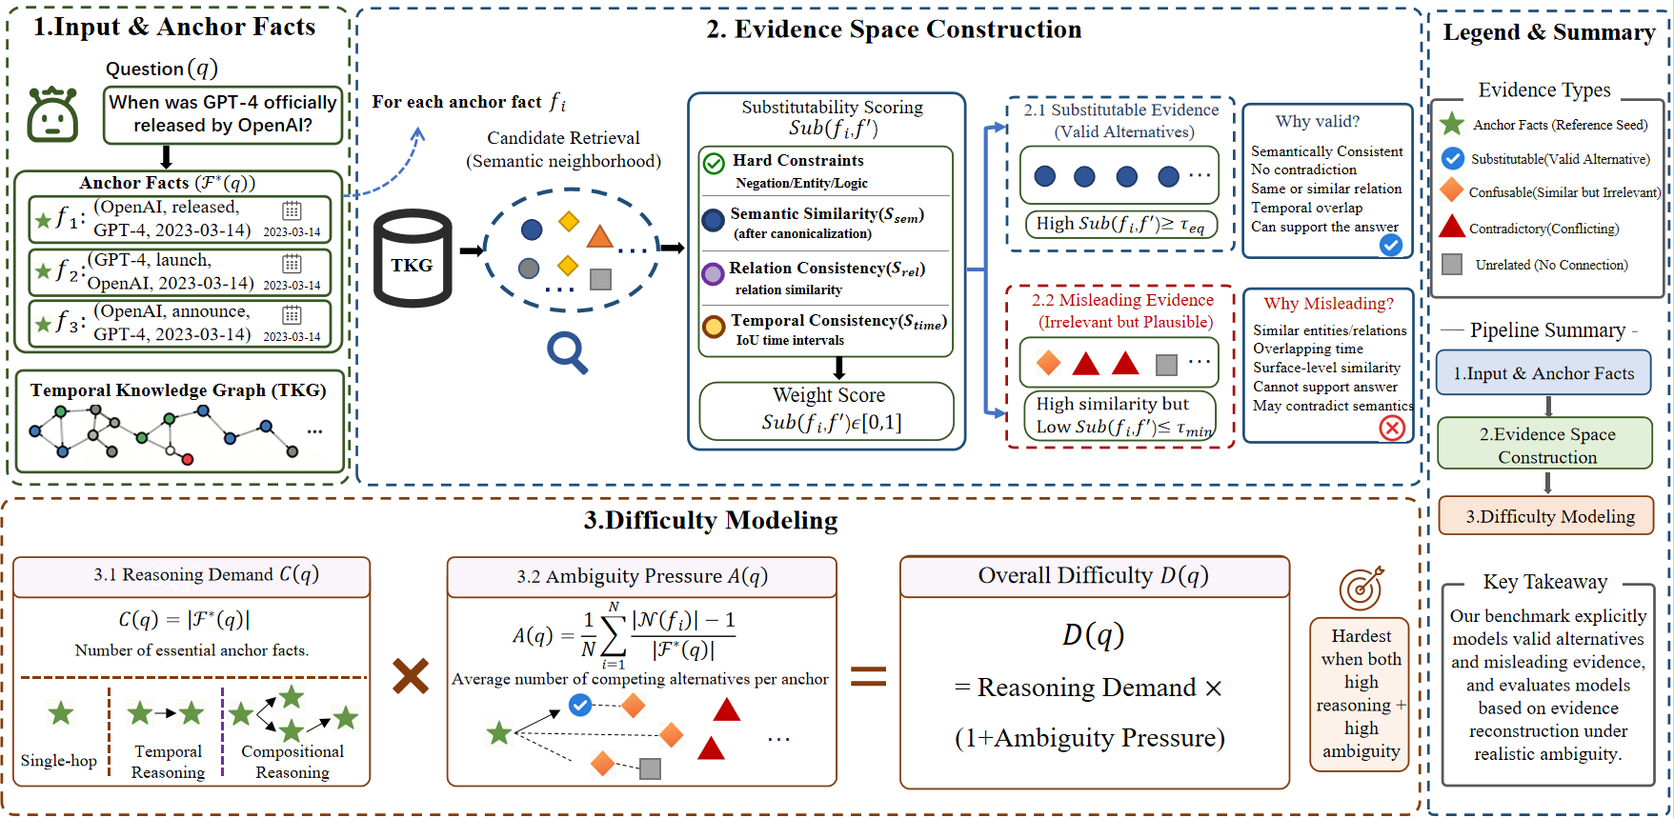


02
贡献点
贡献1
为每个问题显式构建由锚点证据、可替代证据和干扰证据组成的完整证据空间
贡献2
联合建模推理需求与检索歧义，形成经过校准的问题难度体系
Notes:
做了什么工作，方法论，创新点

Slide 9
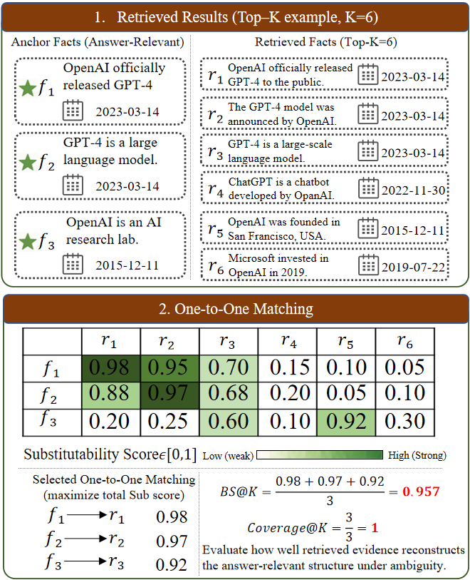
02
贡献点
贡献3
提出基于二分图匹配的 BS@K 指标，用于衡量检索结果对多条关键证据及完整推理链的重建能力，从而实现对时序知识图谱问答检索鲁棒性和证据忠实性的细粒度评估
BS@K 将回答问题所需的锚点事实与模型返回的 Top-(K) 检索事实分别作为二分图两侧节点
根据语义、关系及时间一致性计算事实之间的可替代性得分，形成锚点事实与检索事实之间的匹配矩阵
在一对一约束下，BS@K 从所有可行映射中选择整体匹配得分最高的证据组合，使每条检索事实至多匹配一个锚点事实
优势
传统 Hits@K 仅判断前 (K) 个检索结果是否命中正确答案，BS@K 进一步衡量检索事实对多条关键证据匹配质量，并通过一对一匹配抑制冗余证据的重复得分。因此，BS@K 能更准确地反映模型检索结果的证据忠实性与鲁棒性。

Slide 10
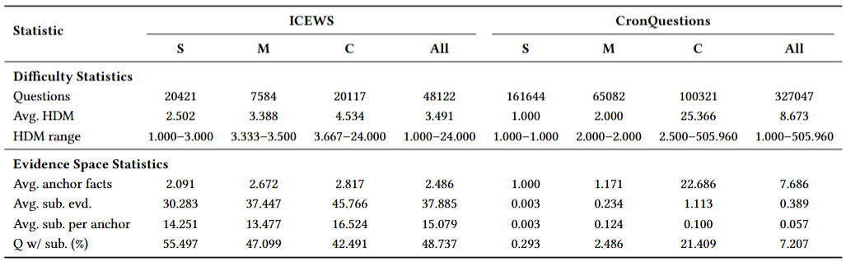


02
数据集统计
基于 ICEWS 与 CronQuestions 构建，共包含 375,169 个问答样本，覆盖日级政治事件与年级多领域知识。
ICEWS：密集的替代证据空间
48,122 个样本，聚焦日级政治交互。
从简单到复杂问题，平均可替代事实由 30.28 增至 45.77，体现密集事件邻域中的证据歧义。
CronQuestions：复杂问题需要更多候选事实共同支持
327,047 个样本，覆盖多领域年级时序知识。
从简单到复杂问题，平均锚点事实由 1.00 增至 22.69，复杂问题主要体现支持证据规模的增长。

Slide 11
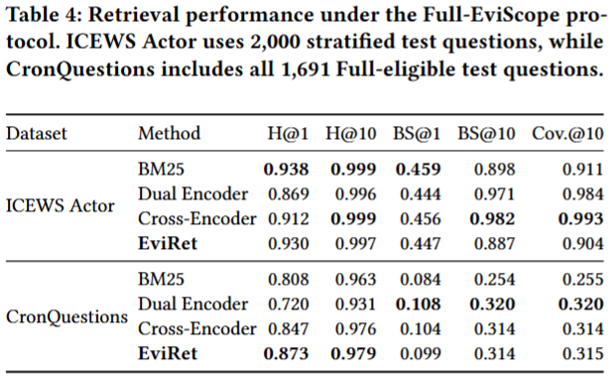
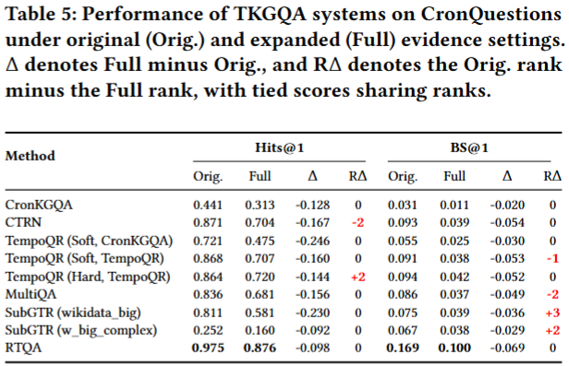
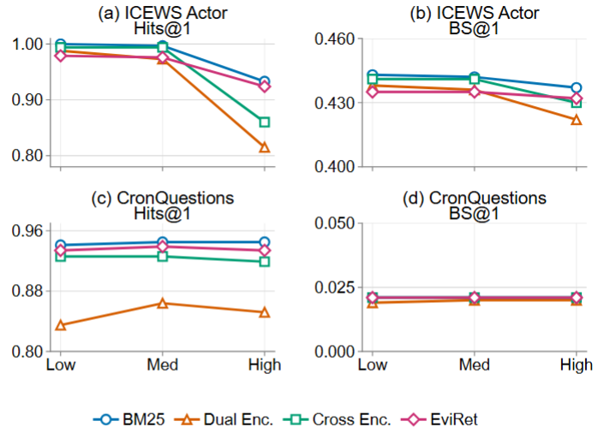
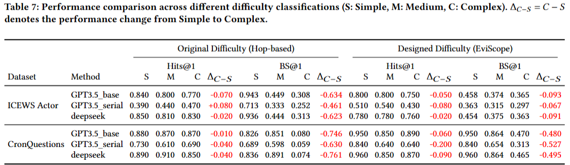
02
实验

Slide 12
HiEQR: Hierarchical Evidence Quality Reasoning for Temporal Knowledge

Slide 13
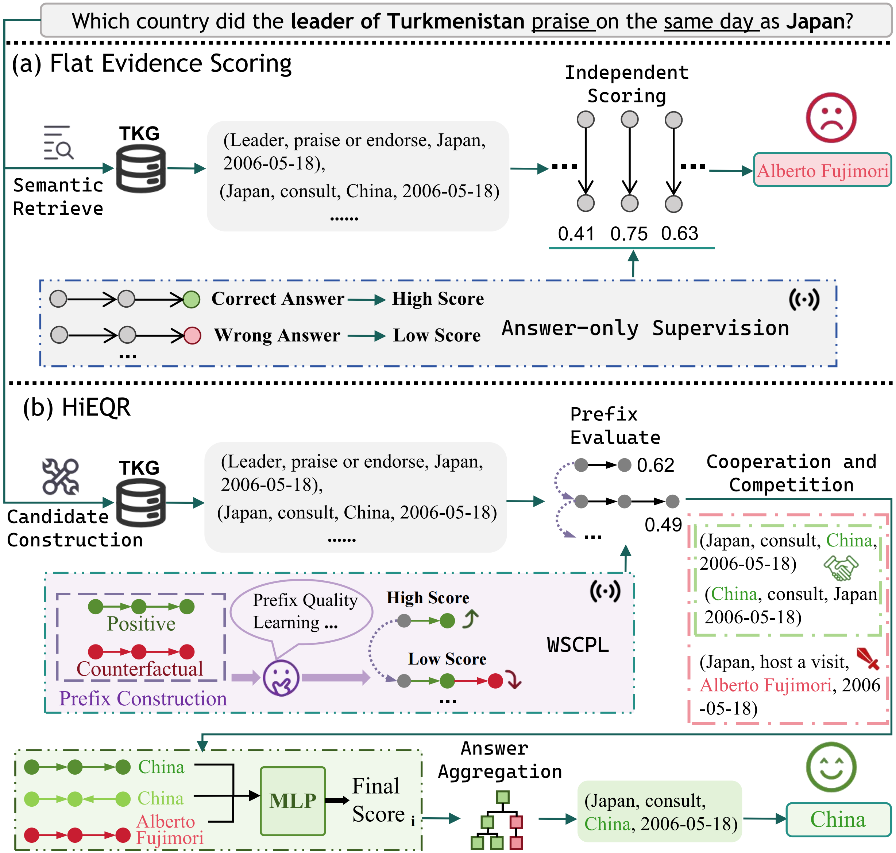
03
研究工作2
HiEQR: Hierarchical Evidence Quality Reasoning for Temporal Knowledge
Graph Question Answering
现有方法
① 监督停留在答案层面
训练数据通常只提供最终答案，缺少对中间证据的有效性标注。即使模型得到正确答案，也无法保证推理链中的每一步都可靠。
② 候选证据链独立评分
不同证据链之间的支持与冲突关系未被显式建模，错误链可能获得较高分数，冗余或竞争证据也会干扰最终答案选择。
本文方法
① 学习链内的中间证据质量
引入弱监督反事实前缀学习（WSCPL），构造弱正前缀及时间、关系、实体和答案尾部反事实，学习证据前缀的可靠性与充分性。
② 建模候选链之间的协同与竞争
利用同答案链相互印证、不同答案链相互竞争，修正各证据链的评分；随后聚合最强支持链，输出答案及其可追溯证据。
Notes:
做了什么工作，方法论，创新点

Slide 14
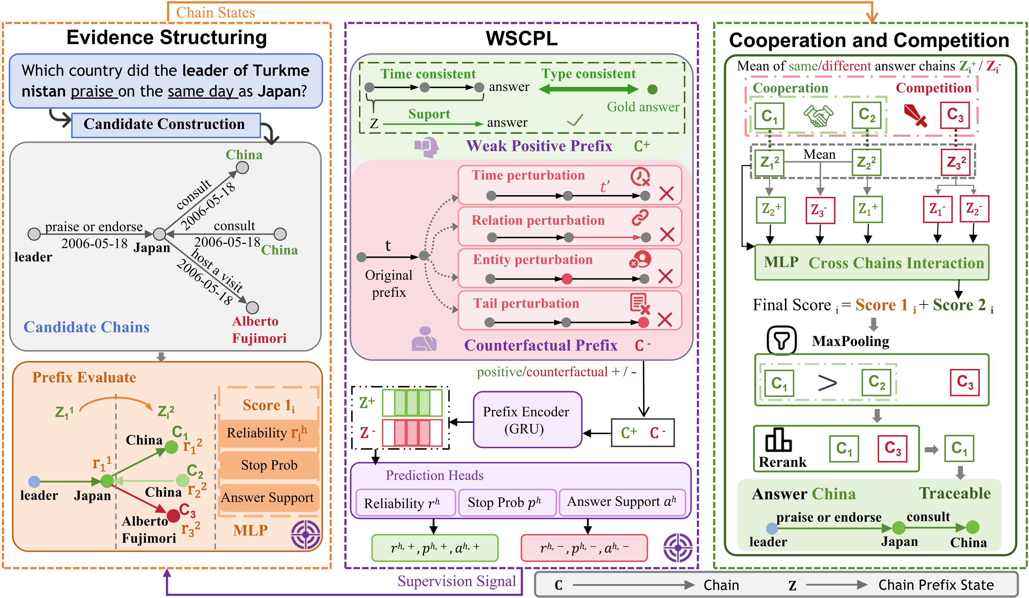
02
贡献点
贡献1
弱监督与反事实学习
贡献2
协同竞争机制

Slide 15
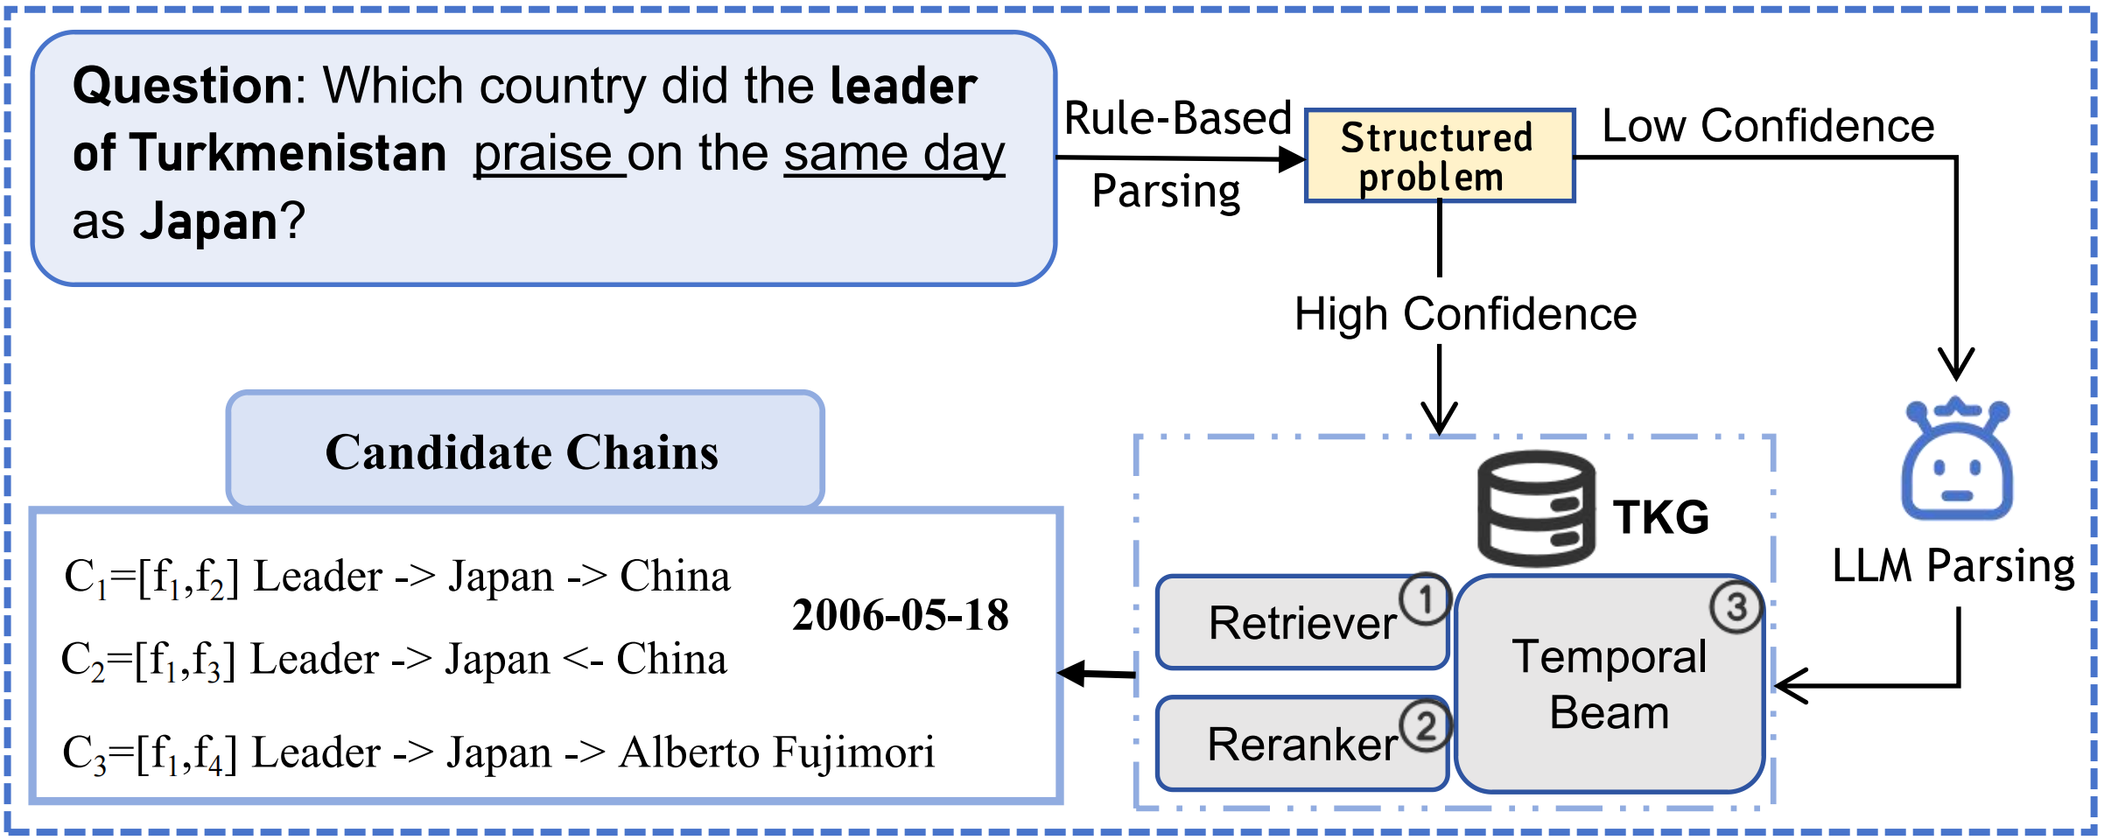
02
贡献点

Slide 16
02
贡献点
证据结构化
证据结构化：将自然语言问题转化为满足语义与时间约束的候选证据链，并逐步编码为可评估的前缀状态。
① 结构化问题解析
提取主题实体、参考实体、关系提示、时间条件及答案类型等约束。默认采用规则解析，仅在低置信度情况下调用大模型辅助解析。
② 候选证据链构建
依据结构化约束完成相关事实检索与重排序，并通过时间约束下的束搜索，生成结构连通、时间有效的候选证据链。
③ 链前缀状态评估
使用 GRU 逐跳编码证据累积过程，并从证据可靠性、停止充分性和答案支持度三个方面评估每个链前缀。
输出：候选证据链及其前缀状态，为后续反事实证据学习和链间协同竞争提供统一表示。

Slide 17
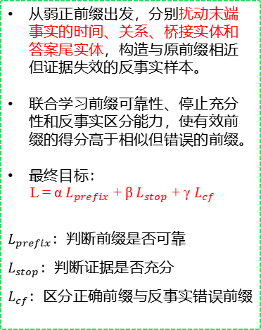
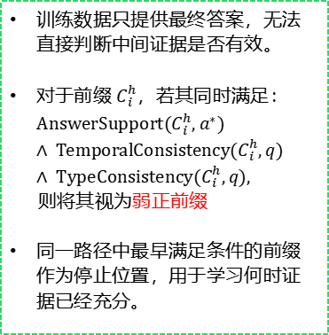
02
贡献点
反事实前缀
从弱正前缀出发，分别扰动末端事实的时间、关系、桥接实体和答案尾实体，构造与原前缀相近但证据失效的反事实样本。
联合学习前缀可靠性、停止充分性和反事实区分能力，使有效前缀的得分高于相似但错误的前缀。
最终目标：
L = α${ L}_{prefix}$ + β${ L}_{stop}$ + γ $L_{cf}$
$L_{prefix}$：判断前缀是否可靠
$L_{stop}$：判断证据是否充分
$L_{cf}$：区分正确前缀与反事实错误前缀
弱正前缀
训练数据只提供最终答案，无法直接判断中间证据是否有效。
对于前缀 $C_{i}^{h}$，若其同时满足：
$$AnswerSupport(C_{i}^{h},a^{∗})∧ TemporalConsistency(C_{i}^{h},q) ∧ TypeConsistency(C_{i}^{h},q),$$
则将其视为弱正前缀
同一路径中最早满足条件的前缀作为停止位置，用于学习何时证据已经充分。

Slide 18
02
贡献点
协同&竞争
利用候选证据链之间的协同与竞争关系，进一步修正各条证据链的评分。
① 构建链间关系
同答案链形成协同证据，相互印证；不同答案链形成竞争证据，表示相互冲突的候选假设。
② 跨链交互评分
分别聚合同答案链与不同答案链的状态，并与当前链共同输入 MLP，得到链间交互分数。
最终链得分由前缀可靠性、停止充分性、答案支持度和链间交互分数组成。
③ 最强证据决策
对支持同一答案的证据链进行最大池化，仅保留得分最高的支持链，避免重复链数量影响答案评分。
结合显式时间规则进行重排序，最终输出答案及其最强支持链。

Slide 19
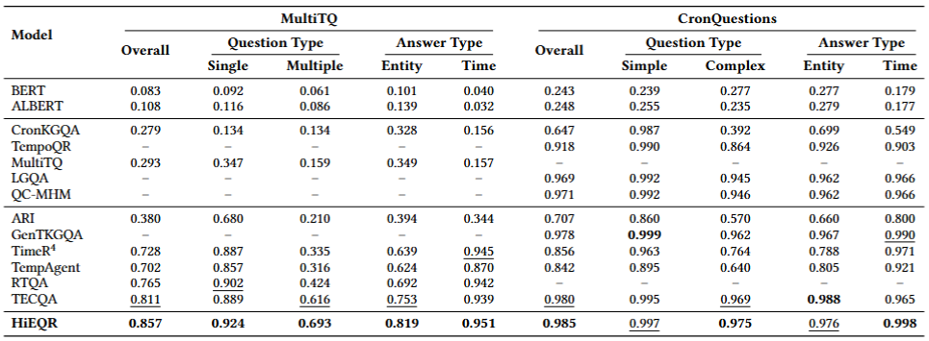
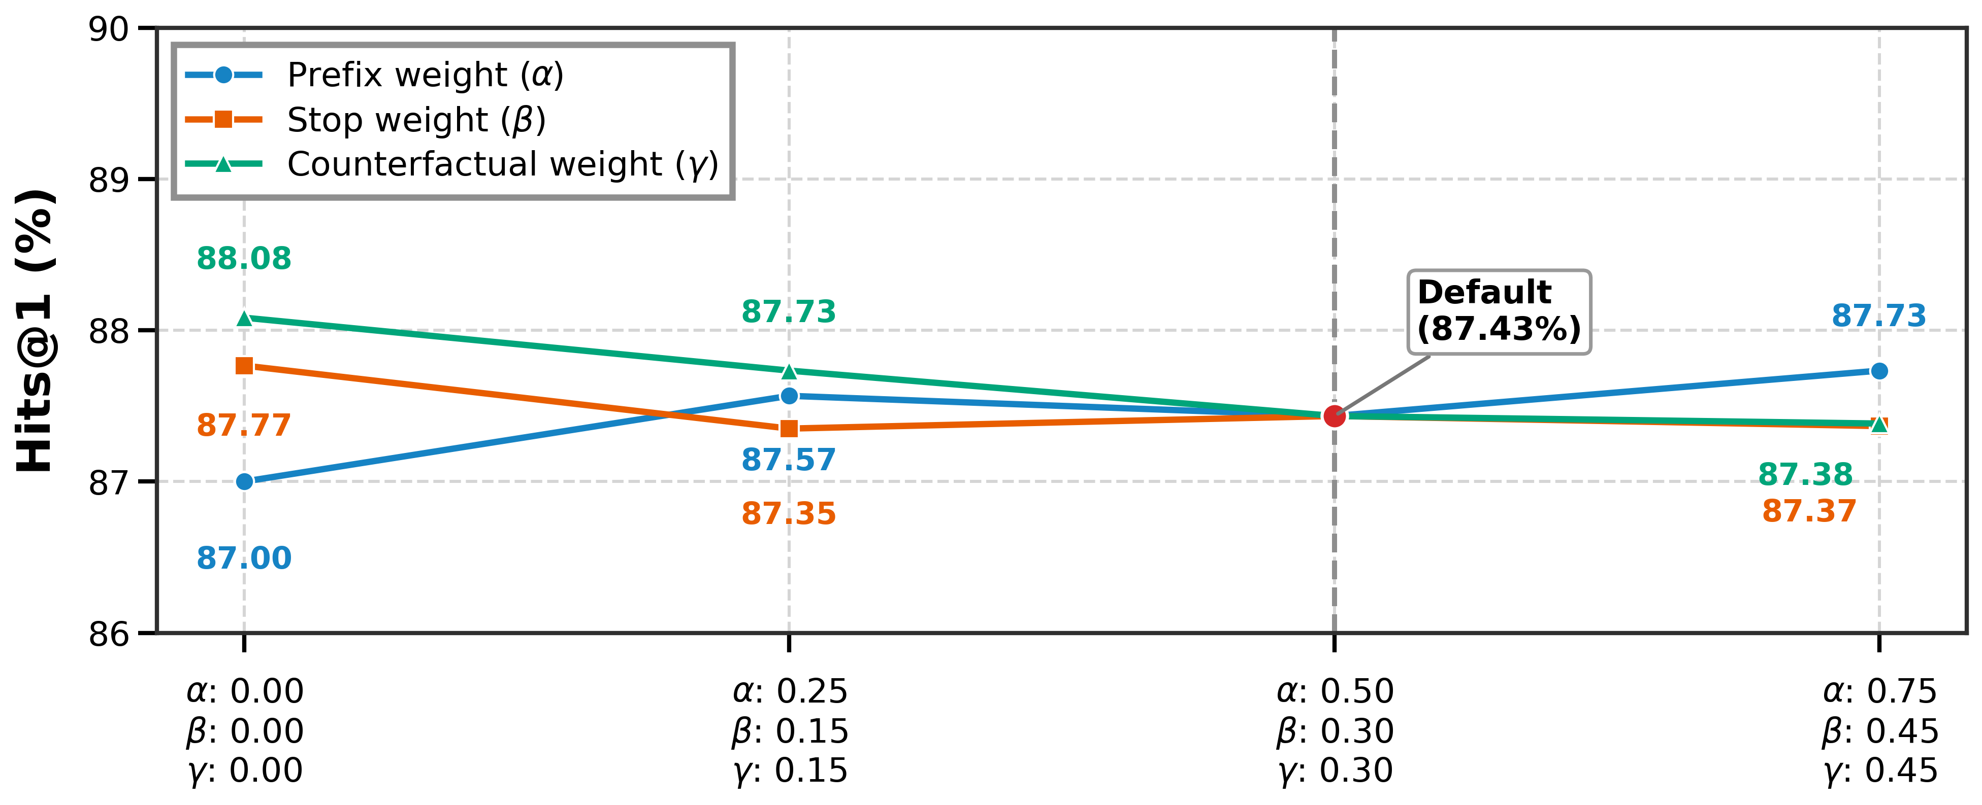
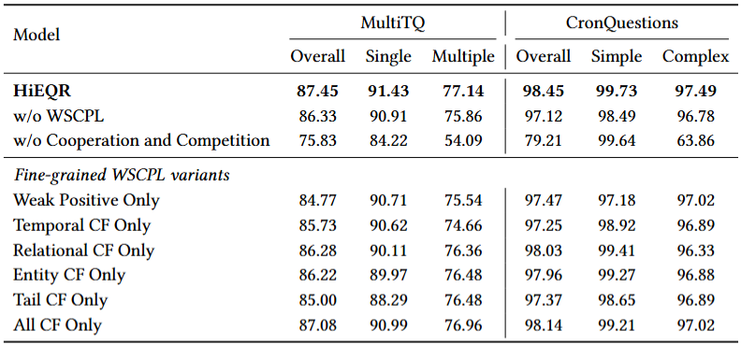
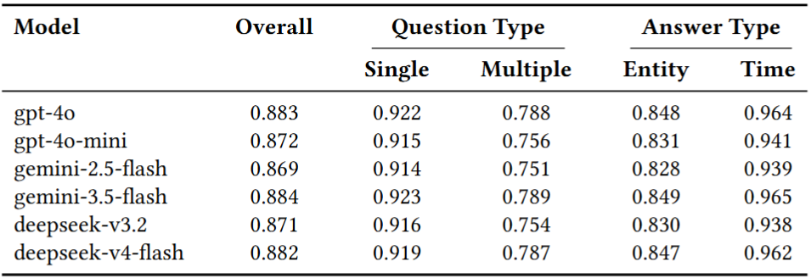
02
实验

Slide 20
03
总结

Slide 21
03
总结
EviScope
HiEQR
• 基于 ICEWS 和 CronQuestions 构建包含 375,169 个问答样本的诊断基准。
• 引入可替代证据与干扰证据，构建更完整、更具挑战性的证据空间。
• 提出 HDM 难度建模与 BS@K 指标，同时评价结构需求、证据歧义和证据匹配质量。
• 实验表明，相同的答案召回率可能掩盖明显的证据质量差异。
• 从链内前缀质量和链间关系两个层面开展分层证据推理。
• 通过 WSCPL，学习中间证据质量。
• 利用同答案链协同和不同答案链竞争，完成最强证据决策与可追溯答案输出。
• 在 MultiTQ 和 CronQuestions 上分别达到 0.857 和 0.985 的整体 Hits@1。

Slide 22
谢谢观看
Thank you for watching the slides

